Slide 1
บทที่ ๗
เงินและสถาบันการเงิน

Slide 2
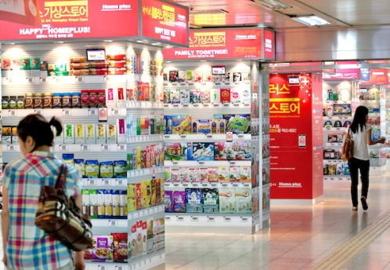
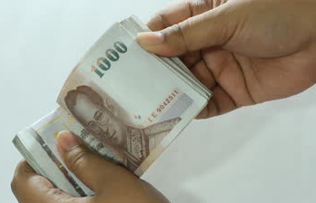
เงิน (Money)
เงิน หมายถึง สิ่งที่ทุกคนในสังคมนั้นๆ ยอมรับและกำหนดขึ้นอย่างกว้างขวางให้ใช้เป็นสื่อกลางในการแลกเปลี่ยนสินค้าและบริการ

Slide 3
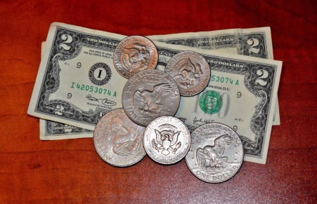
หน้าที่ของเงิน (Functions of Money)
เงินที่ดีจะต้องสามารถทำหน้าที่สำคัญ ๔ ประการ ดังนี้ (สุจิตรากุลประสิทธิ์)
เป็นสื่อกลางในการแลกเปลี่ยน (Medium of Exchange)
เป็นมาตรฐานวัดมูลค่า (Standard of Value) เป็นหน่วยกลางวัดค่าของ
สินค้าและบริการทุกชนิดให้เป็นหน่วยเดียวกัน
๓. เป็นมาตรฐานการชำระหนี้ในอนาคตหรือในภายภาคหน้า(Standard of
Deferred Payment) หมายถึงความสามารถในการวัดหนี้สินหรือชำระหนี้
ในภายหน้าให้เป็นหน่วยของเงินได้
๔. เป็นเครื่องเก็บรักษามูลค่า (Store of Value) หมายความว่า เงินเป็นสิน
ทรัพย์รูปหนึ่งที่คนทั่วไปนิยมสะสมไว้เป็นสมบัติ

Slide 4
คุณสมบัติของเงินที่ดี
จำแนกได้ ๘ ประการ ดังนี้ (รัตนา สายคณิต)
เป็นที่ยอมรับกันโดยทั่วไปเห็นแล้วจำได้ทันทีว่าเป็นเงิน (Acceptable) และต้องแยกแยะได้ว่าเป็นเงินดีหรือปลอม
มีความคงทนถาวร (Durability) ไม่ชำรุดสึกหรอง่าย
พกพาได้สะดวก (Portability) ค่ามากแต่มีน้ำหนักน้อย นำติดตัวได้จำนวนมาก
เป็นสิ่งที่หายาก (Scarcity) หรือต้องมีกิจกรรมทางเศรษฐกิจจึงจะได้รับค่าตอบแทน
มีความเหมือนเป็นแบบเดียวกัน (Homogeneity) ถ้าเป็นเหรียญก็ต้องมีส่วผสมเหมือนๆ กัน ถ้าเป็นกระดาษก็ต้องใช้กระดาษอย่างเดียวกัน

Slide 5
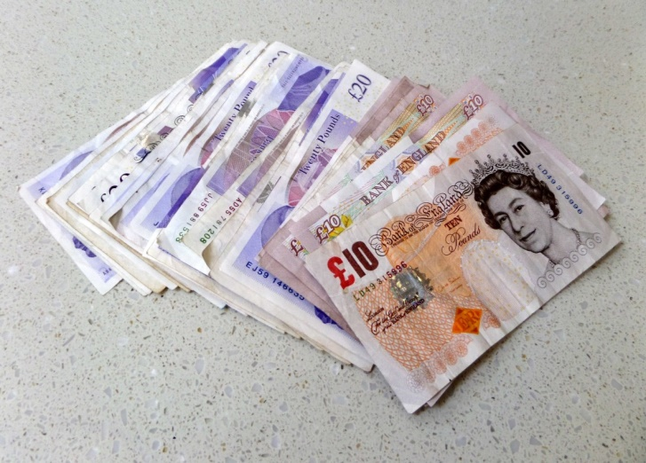
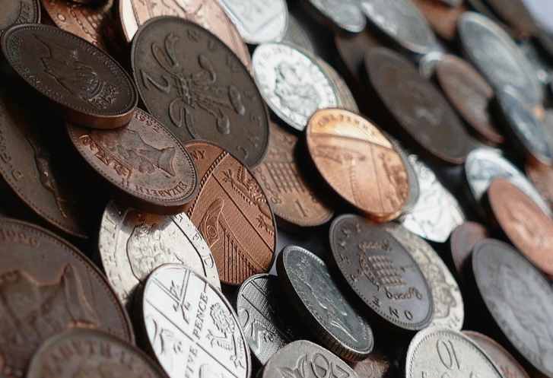
๖. มีความเป็นหนึ่งเดียวกันจะแบ่งแยกออกจากกันไม่ได้ (Unitary) ถ้า
แบ่งต้องแลกเป็นหน่วยย่อย
๗. สามารถแบ่งหรือแจกออกเป็นหน่วยย่อยๆได้ง่าย (Divisibility)
๘. มีเสถียรภาพในค่า(Stabilization) หมายถึงค่าของเงิยจะต้องคงที่ไม่
ขึ้นๆ ลงๆ อย่างรวดเร็ว

Slide 6
วิวัฒนาการของเงิน

Slide 7
Barter system

Slide 8
วิวัฒนาการของเงิน (Evolution of Money)
เงินที่เป็นสิ่งของหรือสินค้า (Commodity Money) แต่ละสังคมเลือกใช้สินค้าต่างกันเป็นเงินและเปลี่ยนแปลงไปตามกาลเวลา สิ่งที่ถูกเลือกใช้มาแล้ว เช่น ขนสัตว์ หนังสัตว์ ใบชา ยาสูบ เกลือ เปลือกหอยบางชนิด ลูกปัด ฯลฯ (ขาดคุณสมบัติที่ดีของเงิน คือ............)
เงินโลหะ (Metallic Money) ในระยะแรกใช้โลหะมีค่าเช่น ทองคำเรียกว่าเงินมาตรฐาน การชำระใช้วิธีชั่งน้ำหนักโลหะให้มีจำนวนเท่ากับที่ต้องชำระ (มีน้ำหนักมาก พกพาไม่สะดวกแต่มีความคงทนถาวร)

Slide 9
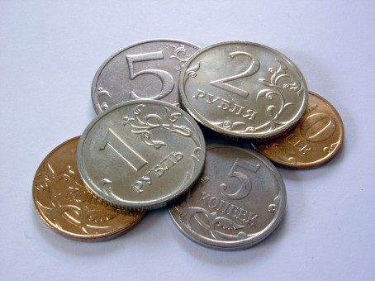

Slide 10
๓. เงินกระดาษ (Paper Money) หรือธนบัตร
มีกำเนิดมาจากใบรับฝากเงินของพวกช่างทอง ในสมัยโบราณผู้ที่มีโลหะและเหรียญเงินเป็นจำนวนมากจะนำติดตัวไปไม่สะดวก จึงนำไปฝากกับช่างทองโดยออกใบรับฝากให้เจ้าของถือไว้ โดยคิดค่าบริการตามสมควร ต่อมาช่างทองกลายเป็นนายธนาคารและใบรับก็คือบัตรธนาคาร (Bank-Notes)
เงินกระดาษมีข้อดีคือ พกพาสะดวกและต้นทุนการผลิตต่ำ ข้อเสียคือชำรุดง่ายและแบ่งเป็นหน่วยย่อยได้ยาก ปัจจุบันจึงใช้เงินกระดาษควบคุ่กับเงินโลหะ
๔. เงินฝากกระแสรายวัน (Demand Deposits) สั่งจ่ายโอนกันโดยเช็คใน
ธนาคารพาณิชย์แต่ไม่เป็นเงินที่ชำระหนี้ได้ตามกฏหมายเพราะเจ้าหนี้สามารถปฏิเสธการรับชำระด้วยเช็คได้ ในปัจจุบันเงินชนิดนี้มีความสำคัญกว่าเงินชนิดอื่น

Slide 11
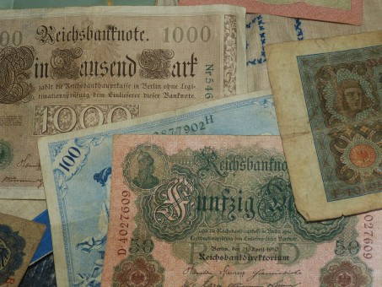
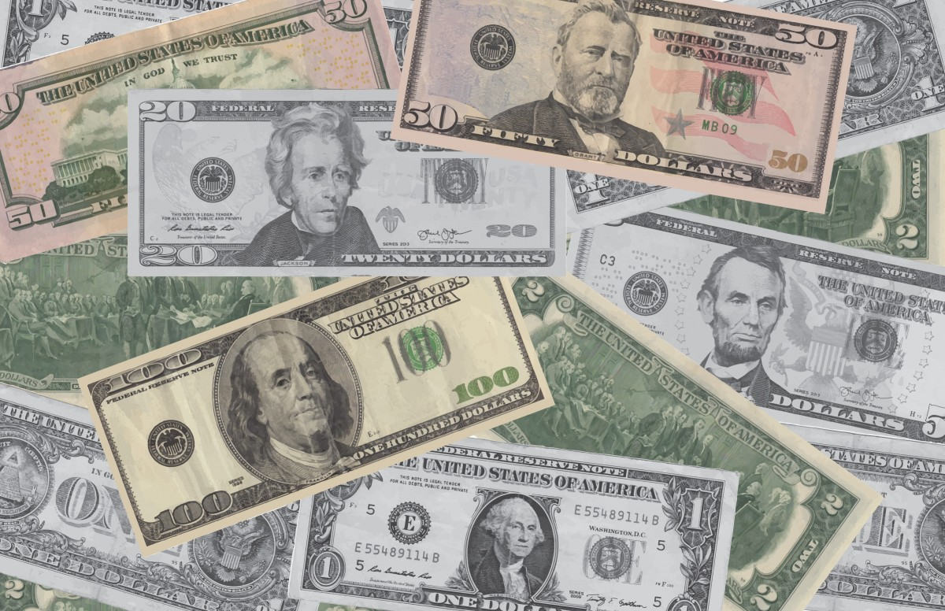

Slide 12
ชนิดของเงิน
◆ ธนบัตร ธนาคารกลางของไทย หรือธนาคารแห่งประเทศไทย จะเป็นผู้ผลิต และควบคุมปริมาณเงินมิให้มากหรือน้อยจนเกินไป
❖ เหรียญกษาปณ์ เป็นเงินที่ใช้หนี้ได้ตามกฎหมาย แต่มีค่าไม่เต็มและแลกคืนเป็นโลหะมีค่าไม่ได้ หน่วยงานที่รับผิดชอบในการผลิตคือ กรมธนารักษ์ กระทรวงการคลัง เป็นผู้ผลิตและนำออกใช้
⬥ เงินฝากกระแสรายวัน หมายถึง เงินที่ฝากไว้กับธนาคารพาณิชย์ โดยผู้เป็นเจ้าของเงินฝากสามารถเขียนเช็คสั่งให้ธนาคารพาณิชย์จ่ายเงินได้ทันที สร้างโดยระบบธนาคาร

Slide 13
ความหมายของปริมาณเงิน
ในทางเศรษฐศาสตร์เรียกว่า อุปทานของเงิน (Supply of Money) หมายถึง เงินที่รัฐบาลผลิตออกมาและหมุนเวียนอยู่ในมือของประชาชน เอกชน ห้างร้าน และบริษัทต่างๆ รวมทั้งเงินฝากของประชาชน ในระยะเวลาใดเวลาหนึ่ง

Slide 14
เงินที่อยู่ในมือของธนาคารและรัฐบาลไม่นับรวมไว้ใน ปริมาณเงิน เพราะยังไม่ได้ถูกนำออกใช้หมุนเวียน ปริมาณเงินในขณะใดขณะหนึ่งจะคงที่เพราะไม่ขึ้นกับอัตราดอกเบี้ยแต่ขึ้นกับนโยบายการเงินเป็นสำคัญ ซึ่งธนาคารกลาง เป็นผู้ควบคุม

Slide 15
ขึ้นอยู่กับธนาคารกลางเป็นผู้ควบคุมดังนั้นเส้นแสดงปริมาณเงินจะเป็นเส้นตรงที่ไม่ยืดหยุ่นต่ออัตราดอกเบี้ย
อัตราดอกเบี้ย (r)
Ms
0
ปริมาณเงิน (M)

Slide 16
ปริมาณเงินที่หมุนเวียนในระบบเศรษฐกิจจะมีมากหรือน้อยขึ้นอยู่กับนโยบายการเงินของธนาคารกลาง การสร้างเงินฝากของธนาคารพาณิชย์ ตลอดจนพฤติกรรมการใช้จ่ายซื้อสินค้าและบริการ รวมถึงพฤติกรรมการออมเงินของประชาชนก็ถูกควบคุมโดยนโยบายการเงินทั้งทางตรงและทางอ้อม

Slide 17
ปริมาณเงิน แบ่งตามสภาพคล่องเป็นหลัก ประเทศไทยแบ่งออกเป็น ปริมาณเงินตามความหมายแคบ (Narrow Money) และปริมาณเงินตามความหมายกว้าง (Broad Money) ดังนี้ (สุจิตรา กุลประดิษฐ์)
ปริมาณเงินตามความหมายแคบ (M1) หมายถึง ปริมาณของท/สทางการเงินที่มีสภาพคล่องสูงที่สุดและทำหน้าที่หลัก คือ ใช้เป็นสื่อกลางในการแลกเปลี่ยนส่วนใหญ่ประกอบด้วย ธนบัตร และ เหรียญกษาปณ์ที่หมุนเวียนอยู่ในระบบ ศก. ไม่ให้ผลตอบแทนใดๆ ให้เพียงความสะดวกในการจับจ่ายใช้สอยเท่านั้น
ปริมาณเงินตามความหมายกว้าง หมายถึง ปริมาณเงิน M1 และสินทรัพย์ทางการเงินที่ให้ผลตอบแทนแก่ผู้ถือและเปลี่ยนเป็นเงินได้ โดยไม่ต้องเสียค่าใช้จ่าย หรือเสียเพียงเล็กน้อย

Slide 18
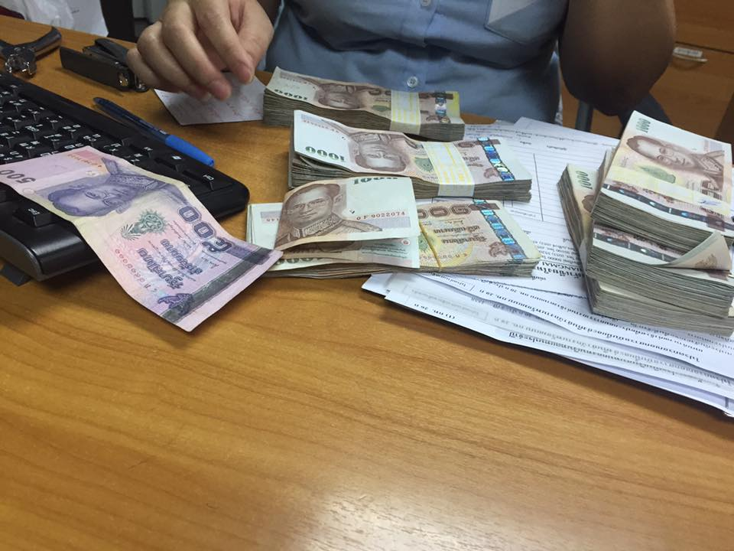
ความต้องการถือเงินในทัศนะของเคนส์
๑. เพื่อใช้จ่ายประจำวัน(Transaction Demand for Money)
๒. เพื่อใช้จ่ายเมื่อเหตุการณ์ยามฉุกเฉิน (Precautionary
Demand for Money)
๓. เพื่อแสวงหากำไร (Speculative Demand for Money)

Slide 19
ความต้องการถือเงินเพื่อแสวงหากำไรขึ้นกับอัตราดอกเบี้ยโดยเปลี่ยนแปลงตรงข้ามกับอัตราดอกเบี้ย
อัตราดอกเบี้ย (r)
Ms
r1
………....
เส้นปริมาณเงิน
r
อัตราดอกเบี้ยดุลภาพ
r2
…………………………….....
เส้นความต้องการถือเงิน
L
0
ปริมาณเงิน (M)
M1
M
M2
แสดงความสัมพันธ์ระหว่างปริมาณเงินและความต้องการถือเงิน

Slide 20
สถาบันการเงิน

Slide 21
เป็นแหล่งระดมเงินฝากจากประชาชนโดยทั่วไปและหรือให้กู้ยืมแก่ประชาชนทั่วไป อาจจะระดมเงินฝากจากประชาชนเพียงด้านเดียว หรือให้กู้ยืมแก่ประชาชนเพียงด้านเดียว หรือระดมเงินฝากหรือให้กู้ยืมแก่ประชาชนก็ได้

Slide 22
สถาบันการเงินมีลักษณะที่สำคัญบางประการ ได้แก่
เป็นสถาบันที่เป็นตัวกลางในการระดมเงินออมจากผู้ที่มีเงินเหลือใช้แล้วนำมาจัดสรรให้แก่ผู้ที่ขาดเงินออม
เป็นสถาบันที่รับภาระในการเสี่ยงแทนผู้ออมและผู้กู้เงินไปบางส่วน คือลดภาระการเสียงของผู้ออมจากการนำเงินออมไปหาดอกผลและลดภาระการเสี่ยงของผู้กู้เนื่องจากผู้กู้มีสัญญากู้ยืมตามกฎหมาย
เป็นสถาบันที่สร้างสภาพคล่องให้สินทรัพย์ทางการเงินต่างๆโดยสถาบันการเงินให้การประกันตั๋วสัญญาใช้เงินหุ้นหรือหลักทรัพย์ทางการเงินทำให้สินทรัพย์เหล่านั้นได้รับความช่วยเหลือมีตลาดรองรับและมีสภาพคล่องเพิ่มขึ้น

Slide 23
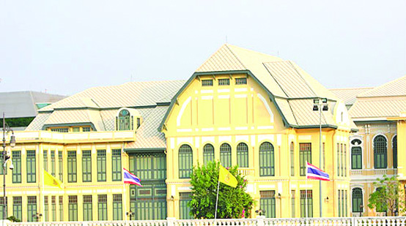
การธนาคาร (สถาบันการเงิน)
ธนาคารแห่งประเทศไทย (ธปท.)
เป็นธนาคารของประเทศทำหน้าที่ในการควบคุมดูแลระบบการเงินเพื่อรักษาเสถียรภาพทางการเงิน

Slide 24
การธนาคาร (สถาบันการเงิน)
ธนาคารพาณิชย์
เป็นธนาคารที่ได้รับอนุญาตให้ประกอบธุรกิจระดมเงินออมโดยการรับเงินฝากประเภทต่าง ๆ รวมทั้งการปล่อยสินเชื่อแก่บุคคลหรือหน่วยธุรกิจ มีหน้าที่สำคัญที่สุดคือ สร้างและทำลายเงินฝาก
ธนาคารพาณิชย์แห่งแรกในประเทศไทยคือ Hong-Kong and Shaing Hai
ธนาคารพาณิชย์แห่งแรกที่ตั้งขึ้นโดยคนไทยคือ ธนาคารไทยพาณิชย์ Siam Commercial Bank (สยามกัมมาจล)

Slide 25
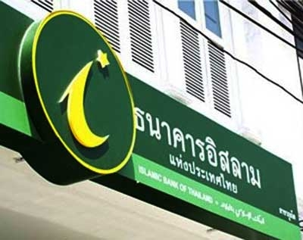
การธนาคาร (สถาบันการเงิน)
ธนาคารอิสลาม
เป็นธนาคารที่ให้ชาวไทยมุสลิมได้ดำเนินธุรกรรมทางเศรษฐกิจได้อย่างไม่ผิดหลักของศาสนาอิสลาม

Slide 26
รูปแบบของนโยบายการเงิน
นโยบายการเงินแบบเข้มงวด
นโยบายการเงินแบบขยายตัว
ทำให้เงินหายากหรือตึงตัวขึ้น
• เปิดให้มีการขายหลักทรัพย์
• เพิ่มอัตราเงินสำรองตามกฎหมาย • เพิ่มอัตรารับช่วงซื้อลด
ทำให้มีเงินหมุนเวียนสะพัดมากขึ้น • ซื้อหลักทรัพย์โดยเปิดเผย
• ลดอัตราเงินสำรองตามกฎหมาย
• ลดอัตรารับช่วงซื้อลด

Slide 27
ตารางแสดงประเภทสถาบันการเงินในประเทศไทย
 | รายชื่อสถาบันการเงินประเภทธนาคาร | หน่วยงานกำกับดูแล
1. | ธนาคารแห่งประเทศไทย | กระทรวงการคลัง
2. 3. 4. 5. | ธนาคารพาณิชย์ สาขาธนาคารต่างประเทศ (Full branch) ธนาคารพาณิชย์ที่เป็นบริษัทลูกของธนาคารต่างประเทศ ธนาคารพาณิชย์เพื่อรายย่อย | ธนาคารแห่งประเทศไทย
6. | ธนาคารออมสิน | กระทรวงการคลัง/ธนาคาร แห่งประเทศไทย

Slide 28
ตารางแสดงประเภทสถาบันการเงินในประเทศไทย
 | รายชื่อสถาบันการเงินประเภทธนาคาร | หน่วยงานกำกับดูแล
7. | ธนาคารเพื่อการเกษตรและสหกรณ์การเกษตร (ธ.ก.ส.) | กระทรวงการคลัง/ธนาคาร แห่งประเทศไทย
8. | ธนาคารอาคารสงเคราะห์ (ธ.อ.ส.) | กระทรวงการคลัง/ธนาคาร แห่งประเทศไทย
9. | ธนาคารเพื่อการส่งออกและ นำเข้าแห่งประเทศไทย (ธ.ส.น.) | กระทรวงการคลัง/ธนาคาร แห่งประเทศไทย
10. | ธนาคารพัฒนาวิสาหกิจขนาดกลางและ ขนาดย่อมแห่งประเทศไทย (ธ.พ.ว.) | กระทรวงการคลัง/ธนาคาร แห่งประเทศไทย/กระทรวงอุตสาหกรรม

Slide 29
ตารางแสดงประเภทสถาบันการเงินในประเทศไทย
 | รายชื่อสถาบันการเงินที่ไม่ใช่ธนาคาร | หน่วยงานกำกับดูแล
1. 2. | บริษัทเงินทุน บริษัทเครดิตฟองซิเอร์ | ธนาคารแห่งประเทศไทย
3. | บรรษัทประกันสินเชื่ออุตสาหกรรมขนาดย่อม (บ.ส.ย.) | กระทรวงการคลัง/กระทรวงอุตสาหกรรม
4. | บรรษัทตลาดรองสินเชื่อเพื่อที่อยู่อาศัย | กระทรวงการคลัง/ธนาคารแห่งประเทศไทย
5. | บรรษัทบริหารสินทรัพย์สถาบันการเงิน | การทรวงการคลัง/ธนาคาร แห่งประเทศไทย

Slide 30
ตารางแสดงประเภทสถาบันการเงินในประเทศไทย
 | รายชื่อสถาบันการเงินที่ไม่ใช่ธนาคาร | หน่วยงานกำกับดูแล
6. | บริษัทบริหารสินทรัพย์ (เฉพาะที่ถือหุ้นโดยกองทุนเพื่อการฟื้นฟูและพัฒนาสถาบันการเงิน) | กระทรวงการคลัง/ธนาคารแห่งประเทศไทย
7. | บริษัทรับแลกเปลี่ยนเงินตราต่างประเทศ | กระทรวงการคลัง/ธนาคาร แห่งประเทศไทย
8. 9. | บริษัทหลักทรัพย์ บริษัทหลักทรัพย์จัดการกองทุนรวม | คณะกรรมการกำกับหลัก-ทรัพย์และตลาดหลักทรัพย์
10. | บริษัทประกันชีวิต | กระทรวงพาณิชย์

Slide 31
ตารางแสดงประเภทสถาบันการเงินในประเทศไทย
 | รายชื่อสถาบันการเงินที่ไม่ใช่ธนาคาร | หน่วยงานกำกับดูแล
11. 12. | สหกรณ์การเกษตร สหกรณ์ออมทรัพย์ | กรมส่งเสริมสหกรณ์และ กรมตรวจบัญชีสหกรณ์กระทรวงเกษตรและสหกรณ์
13. | กองทุนสำรองเลี้ยงชีพ | คณะกรรมการกำกับหลักทรัพย์และตลาดหลักทรัพย์
14. | กองทุนประกันสังคม | กระทรวงแรงงานและสวัสดิการสังคม
15. | โรงรับจำนำ | กระทรวงมหาดไทย

